Slide 1
Муниципальное автономное дошкольное образовательное учреждение Муниципального образования город Ирбит «Детский сад № 25» «Тепло сердец для любимых мам» Развлечение, посвящённое Дню Матери для детей подготовительной к школе группы № 8
Действующие лица:
Ведущий – воспитатель групы № 8 Удинцева Светлана Петровна,
Музыкальный руководитель - Ромазанова Светлана Юрьевна

Slide 2
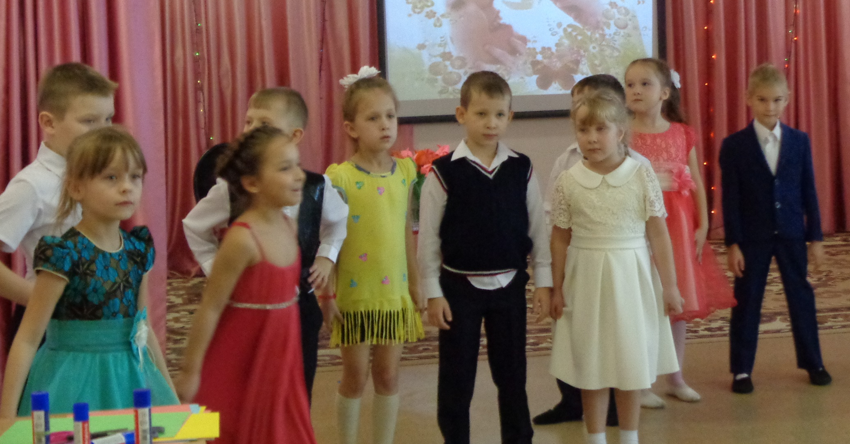
Цель. Приобщать детей к праздничной культуре. Развивать желание принимать участие в празднике

Slide 3
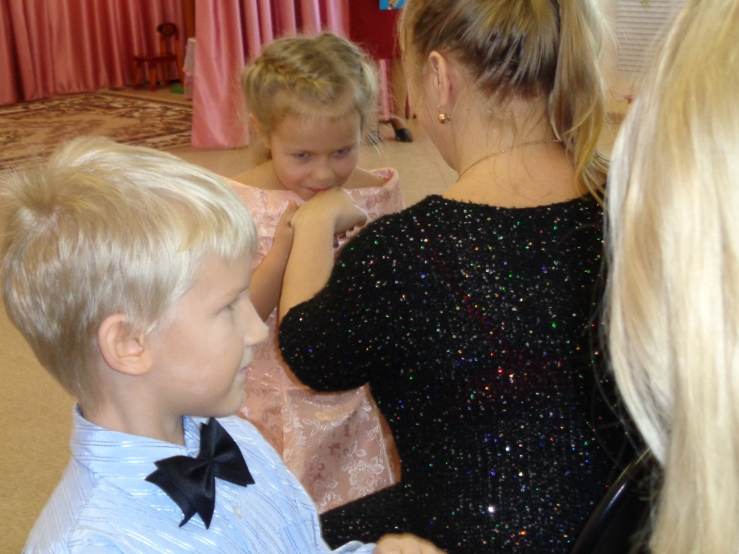
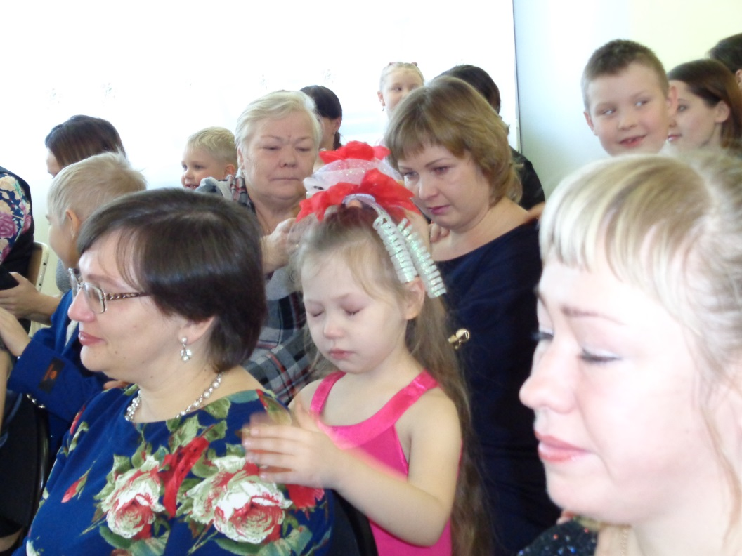
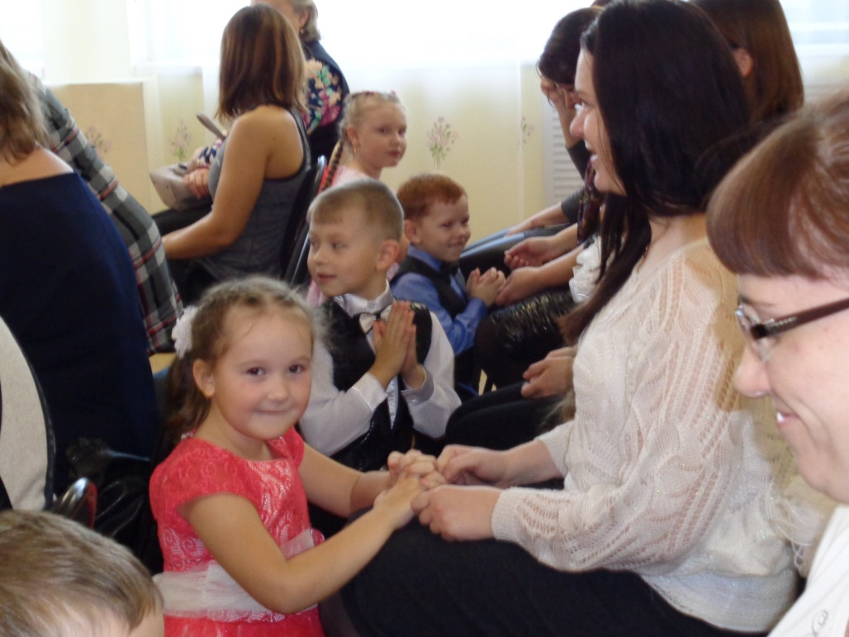
Танец «Нежность»

Slide 4
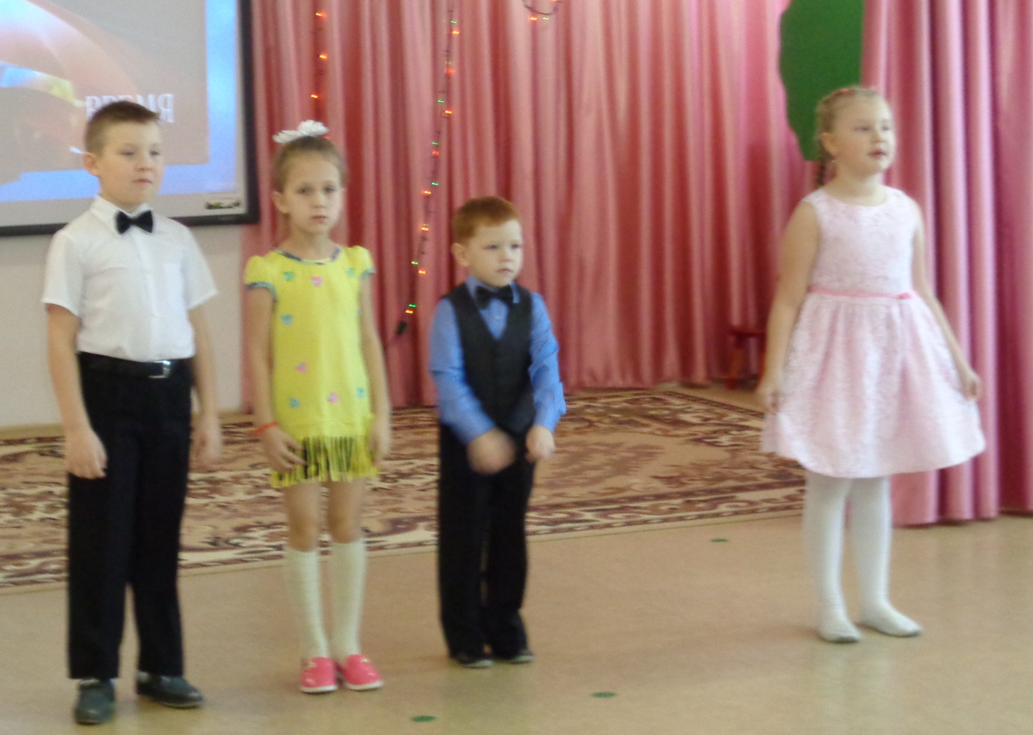
Нынче праздник, Нынче праздник, Праздник наших милых мам! Этот праздник нежный самый, В ноябре приходит к нам!

Slide 5
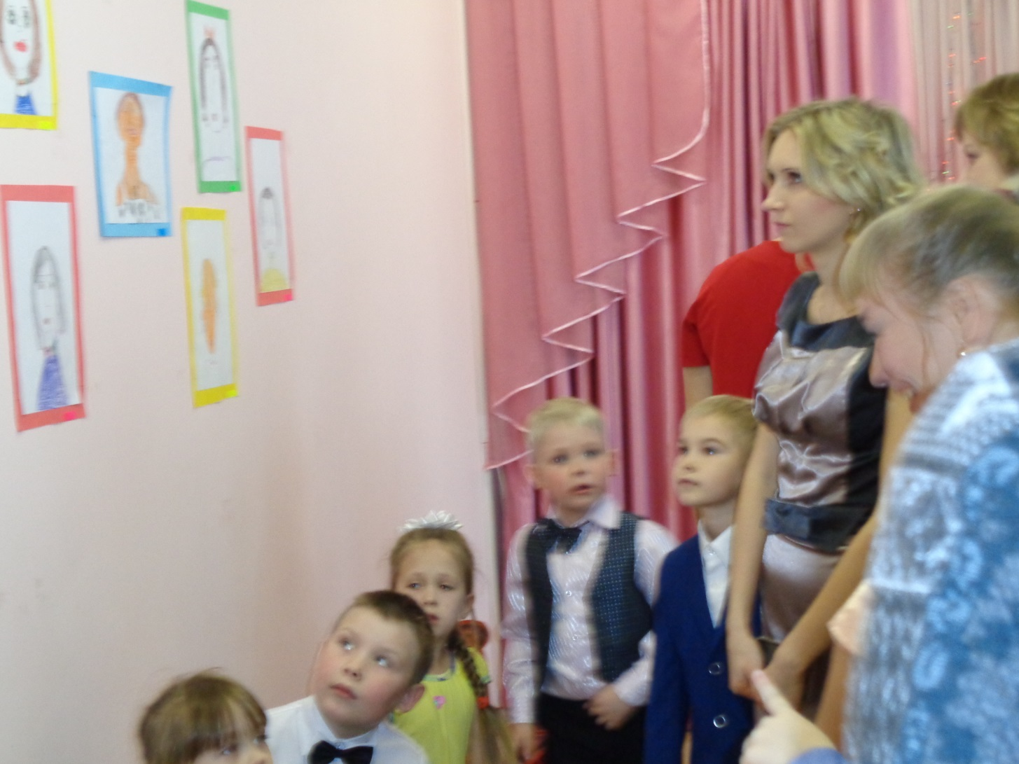
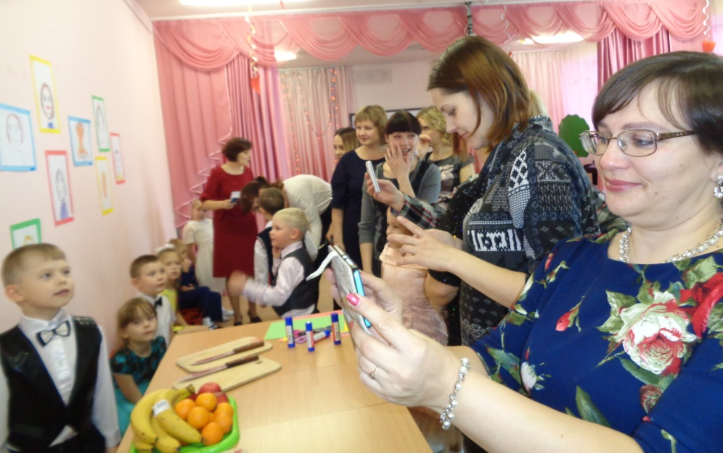
Игра «Узнай свой портрет»

Slide 6
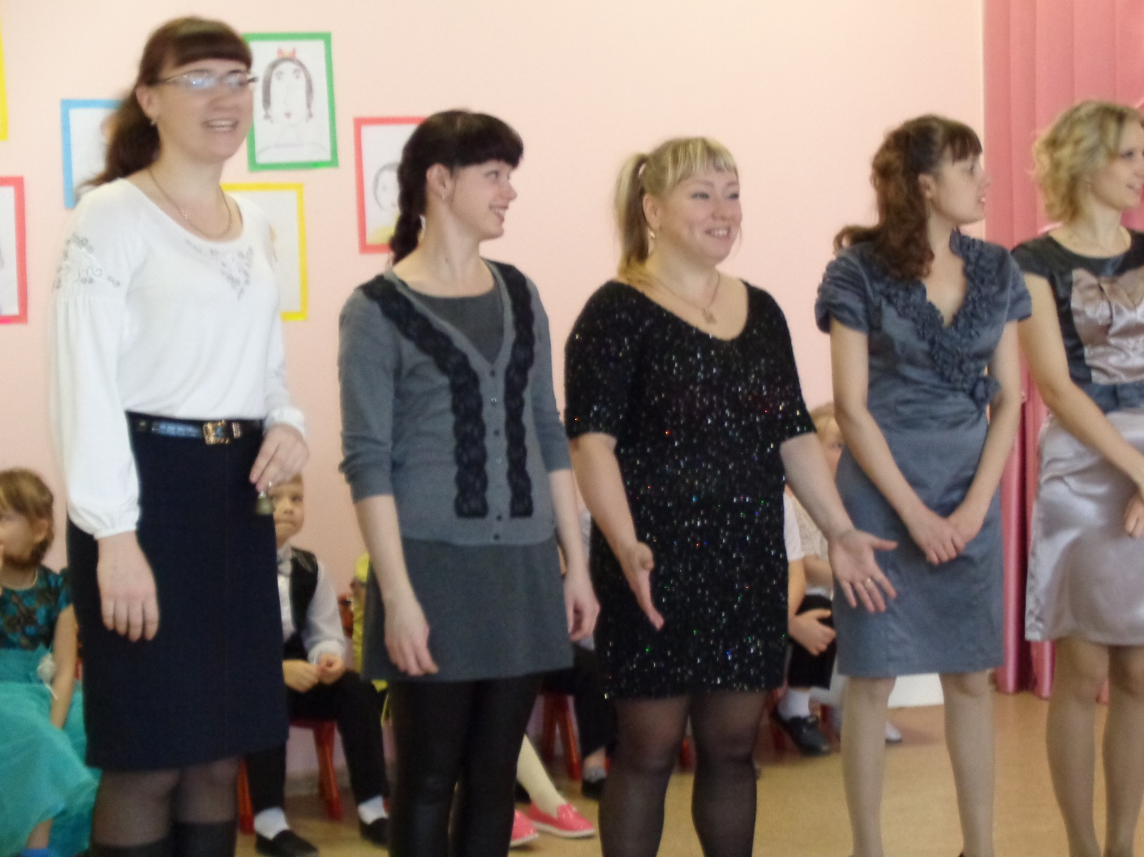
Игра «Угадай мелодию»

Slide 7
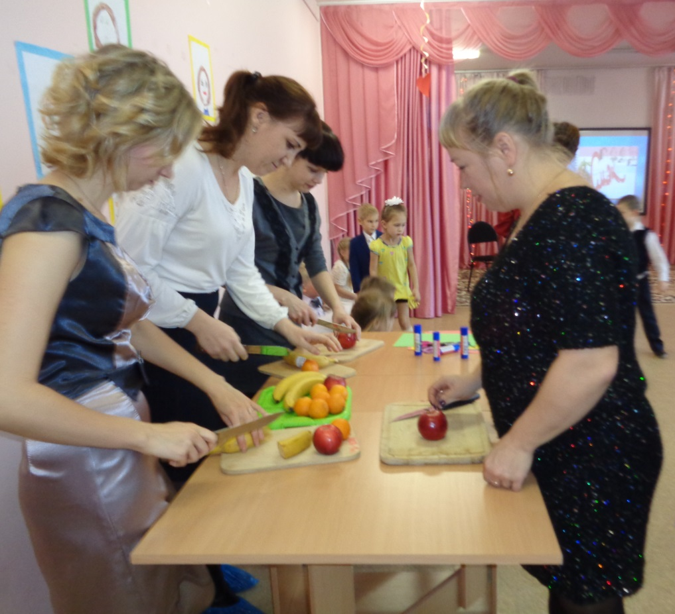
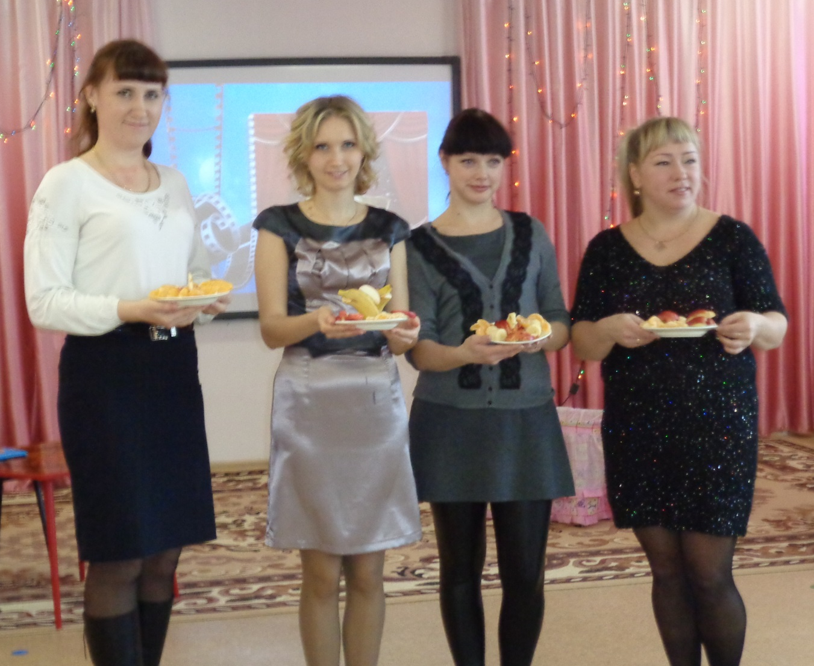
Программа «Смак»

Slide 8
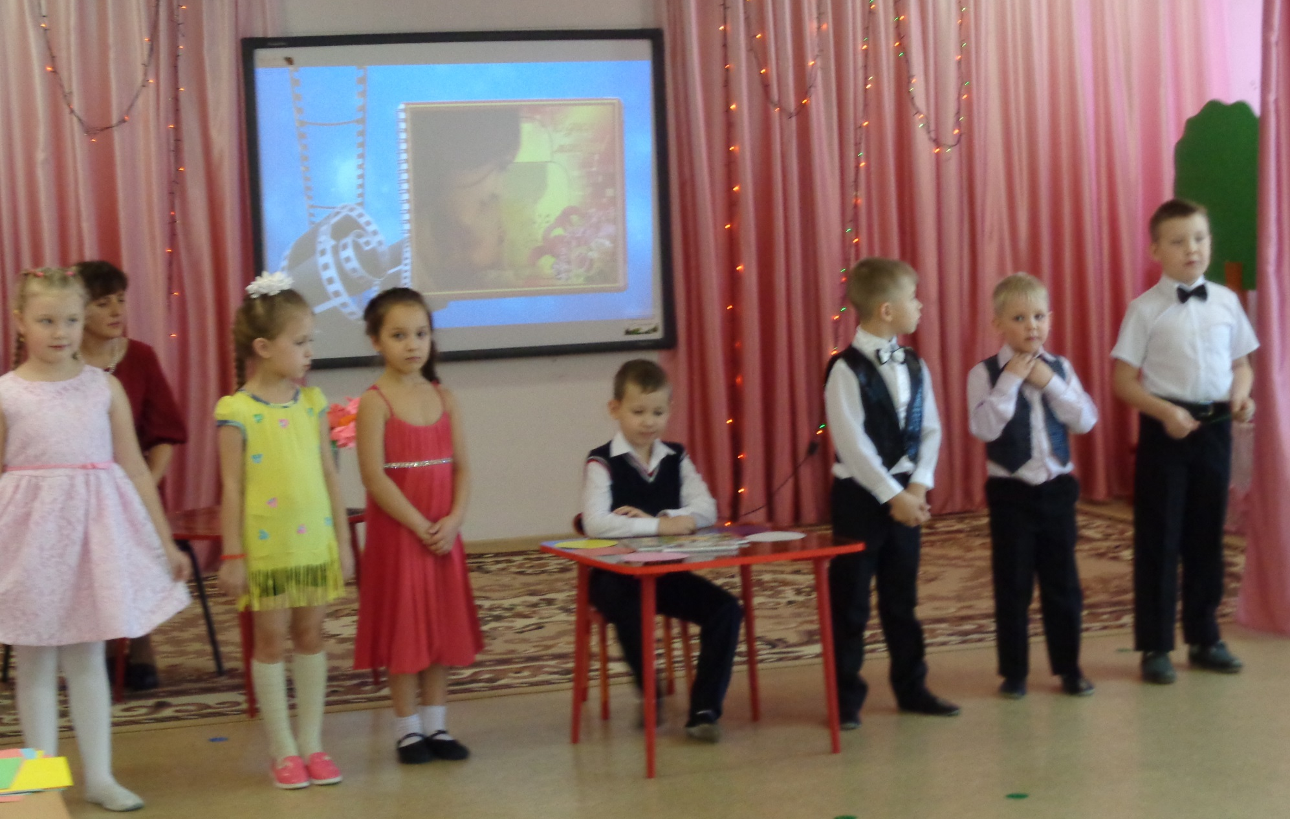
Инсценировка стихотворения «Краски»

Slide 9
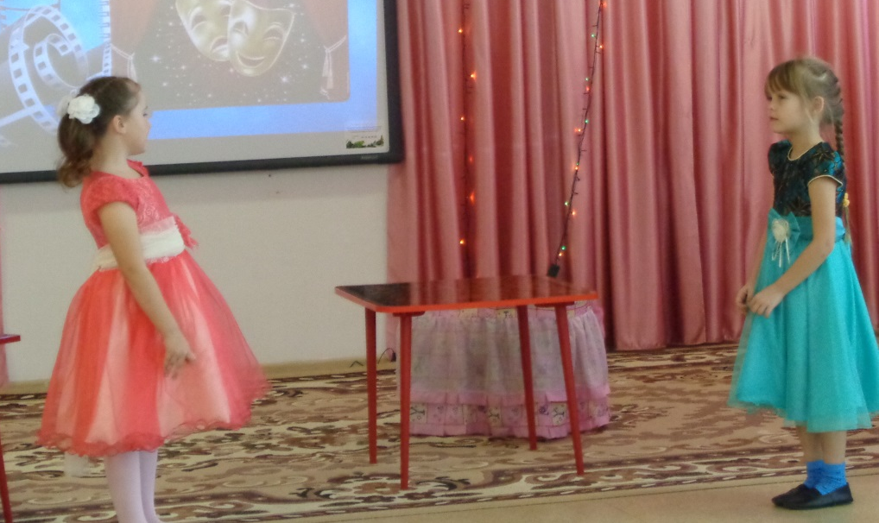
Сценка «На скамейке, возле дома»

Slide 10
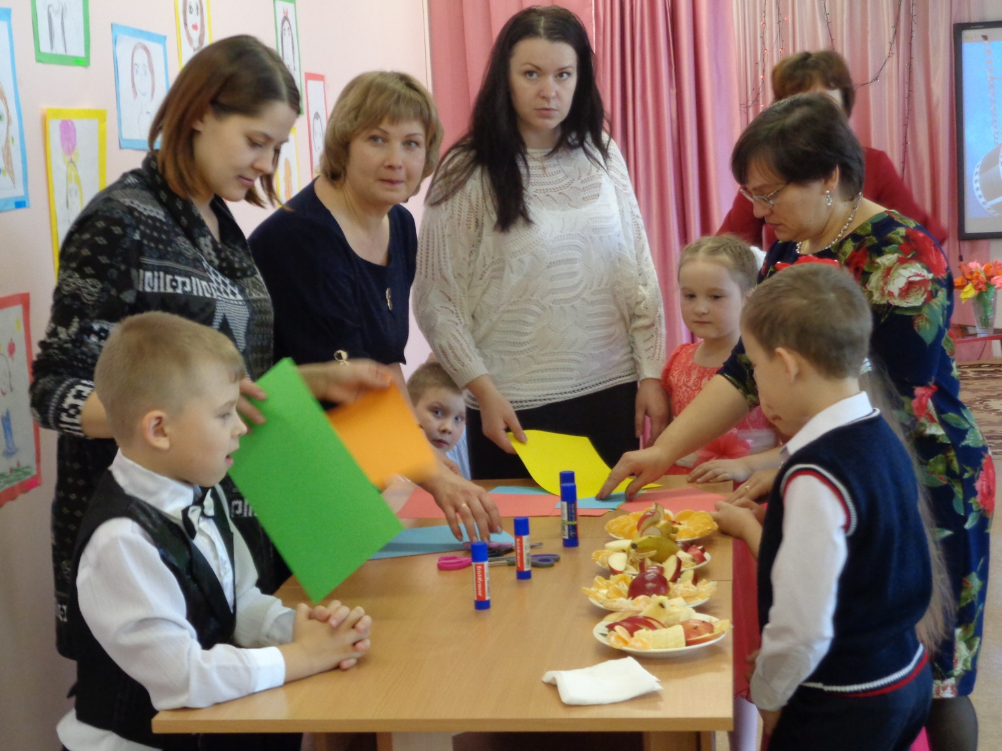
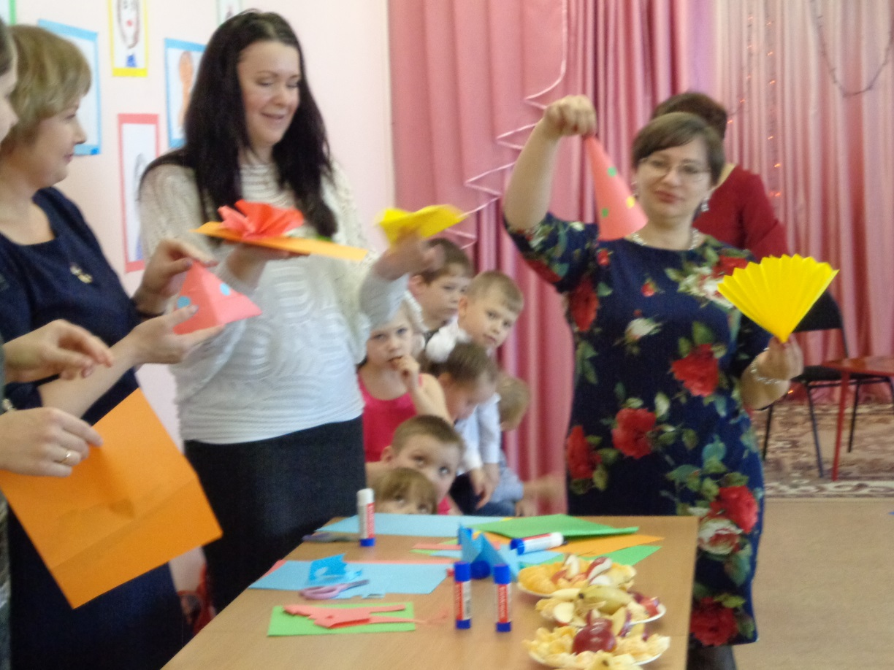
Программа «Оч.умелые ручки»

Slide 11
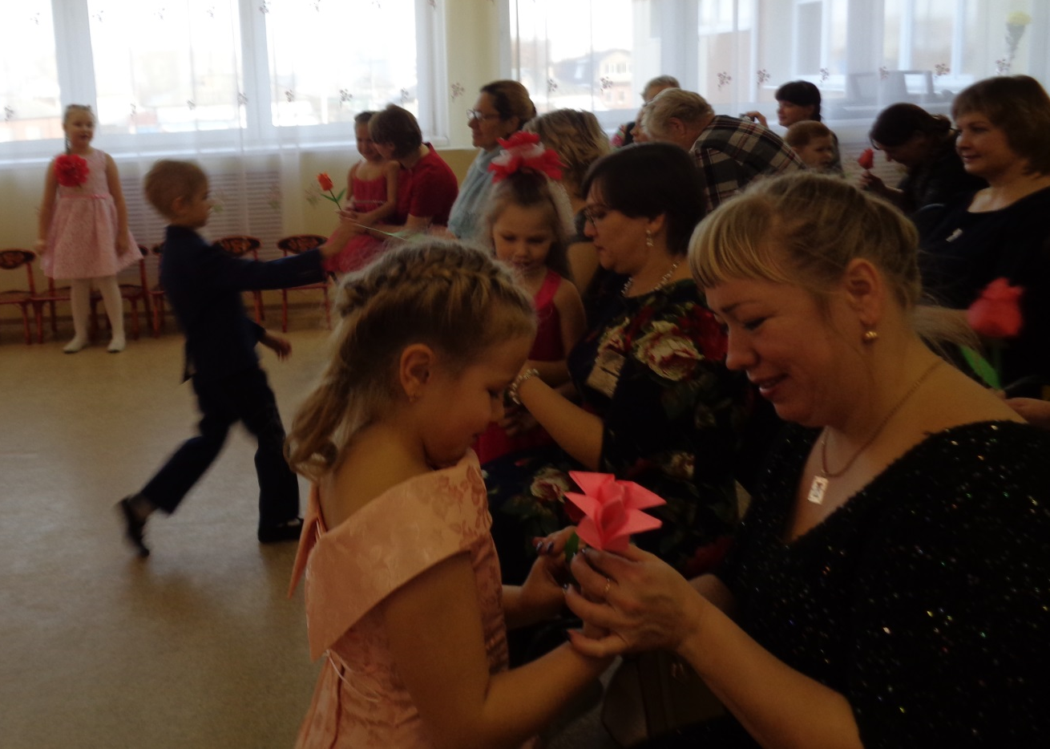
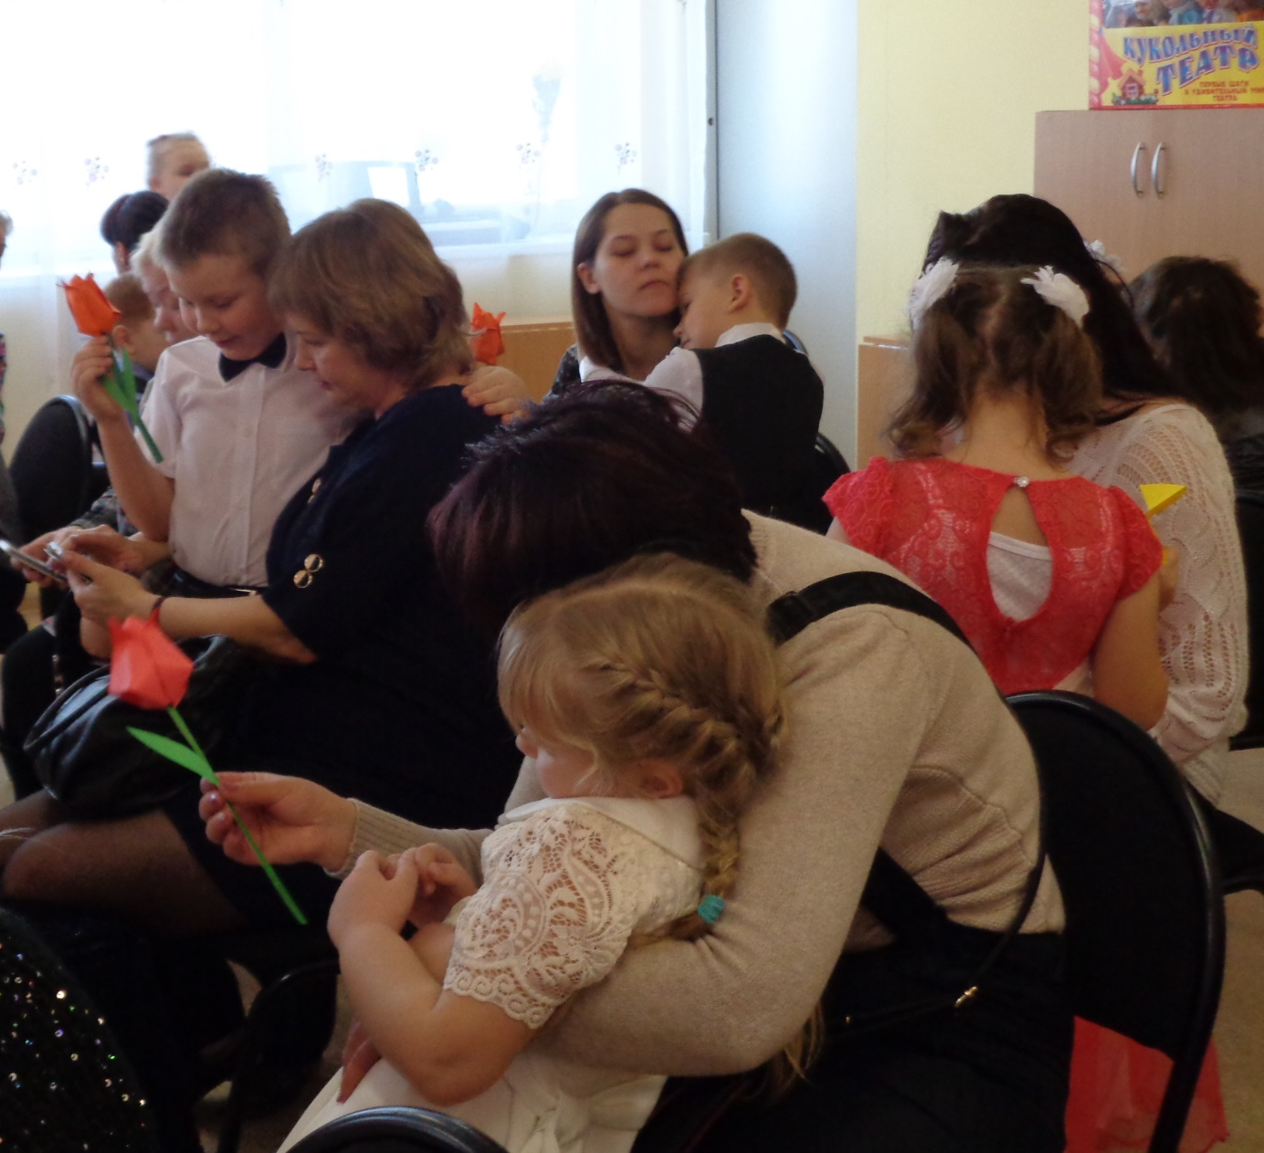
Мама – сколько в этом слове Солнца, света и тепла. Мама – нет тебя дороже, Ты нам детям жизнь дала!

